Slide 1

搭建Java环境
本讲大纲：
1、第一个Java程序
支持网站：www.mrbccd.com

Slide 2
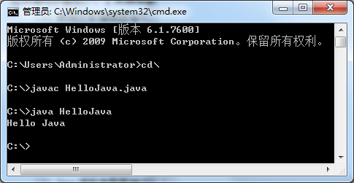
第一个Java程序
编写Java应用程序，可以使用任何一个文本编辑器来编写程序的源代码，然后使用JDK搭配的工具进行编译和运行。当然，现在流行的开发工具可以自动完成Java程序的编译和运行，甚至还带有代码辅助功能，可以提示完整的语法代码，但是大型的IDE开发工具需要的系统资源较大，在开发一个简单的程序时，还是原始的文本编辑器速度较快。
下面编写第一个Java程序，它在屏幕（也称控制台）上输出“HelloJava”信息。

Slide 3
Thank you
还有什么疑问可以到www.mrbccd.com提出
也可以发送邮件到 mingrisoft@mingrisoft.com

